Slide 1

Robomaster Ep Core Demo
Presented by: Ayemon Baraka

Slide 2
Introducing Robomaster Ep Core
Notes:
强大的第一步是感知，作为机器人，我们让 S1 像一个人一样，能看到，能听到，能触碰到世界。为了感知图像，光线，声音， 振动，S1 在全身上下布置了多达 31 个传感器，数量上甚至超过了大疆的大部分无人机产品。

Slide 3
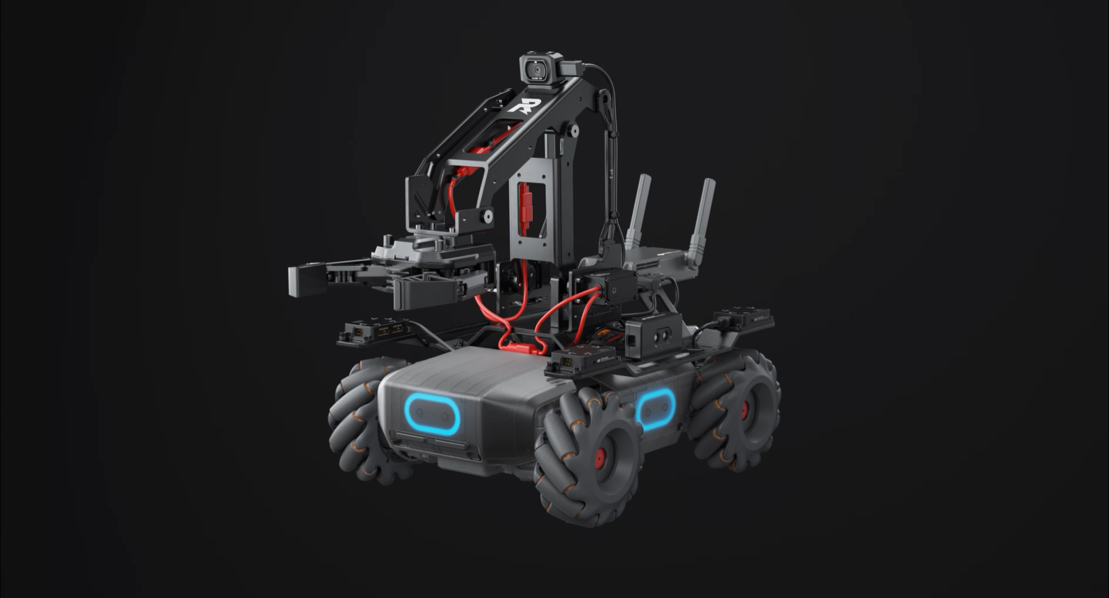
Robotic Arm
Notes:
强大的第一步是感知，作为机器人，我们让 S1 像一个人一样，能看到，能听到，能触碰到世界。为了感知图像，光线，声音， 振动，S1 在全身上下布置了多达 31 个传感器，数量上甚至超过了大疆的大部分无人机产品。

Slide 4

Gripper
Notes:
强大的第一步是感知，作为机器人，我们让 S1 像一个人一样，能看到，能听到，能触碰到世界。为了感知图像，光线，声音， 振动，S1 在全身上下布置了多达 31 个传感器，数量上甚至超过了大疆的大部分无人机产品。

Slide 5
Mecanum Wheels
Notes:
强大的第一步是感知，作为机器人，我们让 S1 像一个人一样，能看到，能听到，能触碰到世界。为了感知图像，光线，声音， 振动，S1 在全身上下布置了多达 31 个传感器，数量上甚至超过了大疆的大部分无人机产品。

Slide 6
Sensor Adaptor
Notes:
强大的第一步是感知，作为机器人，我们让 S1 像一个人一样，能看到，能听到，能触碰到世界。为了感知图像，光线，声音， 振动，S1 在全身上下布置了多达 31 个传感器，数量上甚至超过了大疆的大部分无人机产品。

Slide 7
Intelligent Controller
Notes:
强大的第一步是感知，作为机器人，我们让 S1 像一个人一样，能看到，能听到，能触碰到世界。为了感知图像，光线，声音， 振动，S1 在全身上下布置了多达 31 个传感器，数量上甚至超过了大疆的大部分无人机产品。

Slide 8
Infrared
Distance Sensor
Notes:
强大的第一步是感知，作为机器人，我们让 S1 像一个人一样，能看到，能听到，能触碰到世界。为了感知图像，光线，声音， 振动，S1 在全身上下布置了多达 31 个传感器，数量上甚至超过了大疆的大部分无人机产品。

Slide 9
Compatible with
Building Blocks
Notes:
我们今天的话题会先从一个比赛说起。在过去的五年中，大疆一直在举办着一项赛事：RoboMaster 全国大学生机器人大赛。这是目前全球规模最大的激战类机器人赛事，到今年，比赛已经吸引了全球来自 400 所学校的超过 2 万名青年工程师报名，形成了包括冬夏令营、大学生机器人大赛、ICRA AI 挑战赛在内的机器人教育体系。

Slide 10
Compatible with
Third-Party Sensors
Notes:
我们今天的话题会先从一个比赛说起。在过去的五年中，大疆一直在举办着一项赛事：RoboMaster 全国大学生机器人大赛。这是目前全球规模最大的激战类机器人赛事，到今年，比赛已经吸引了全球来自 400 所学校的超过 2 万名青年工程师报名，形成了包括冬夏令营、大学生机器人大赛、ICRA AI 挑战赛在内的机器人教育体系。

Slide 11
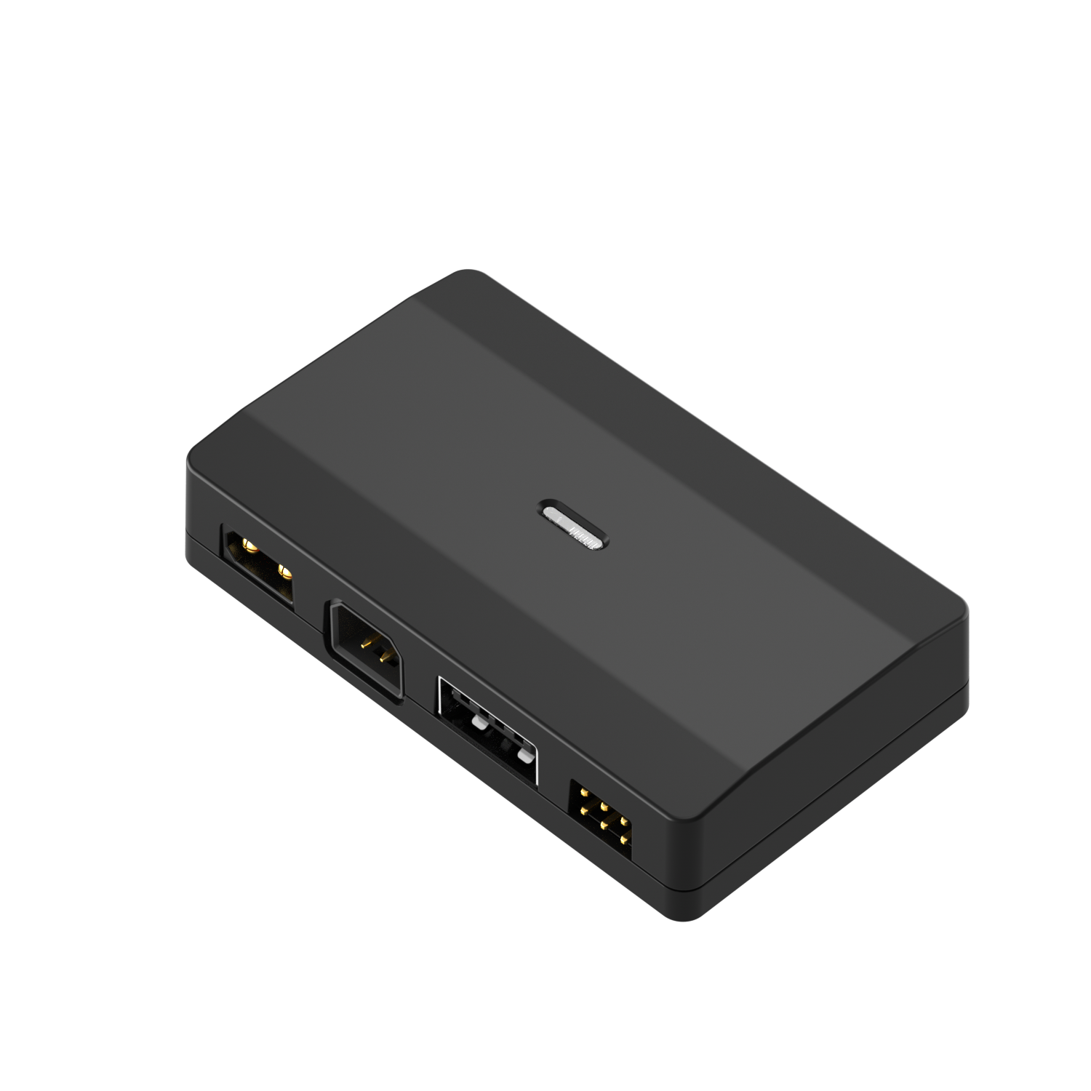
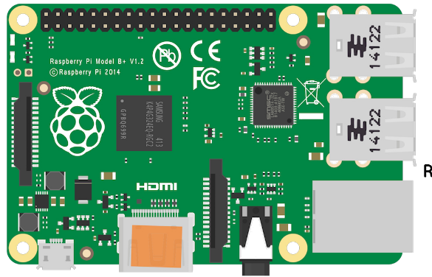
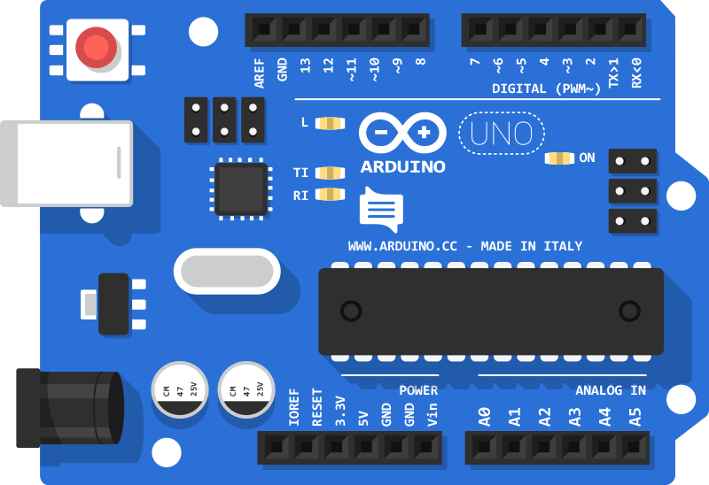

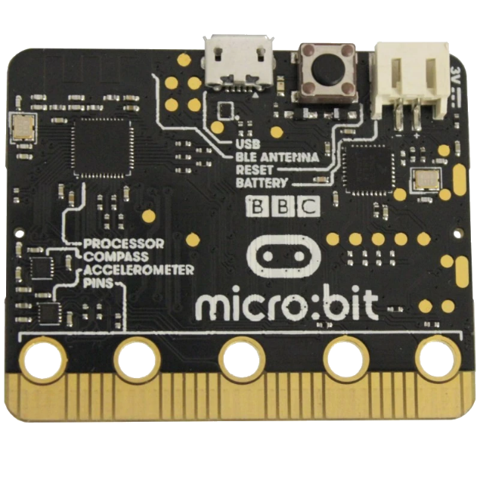
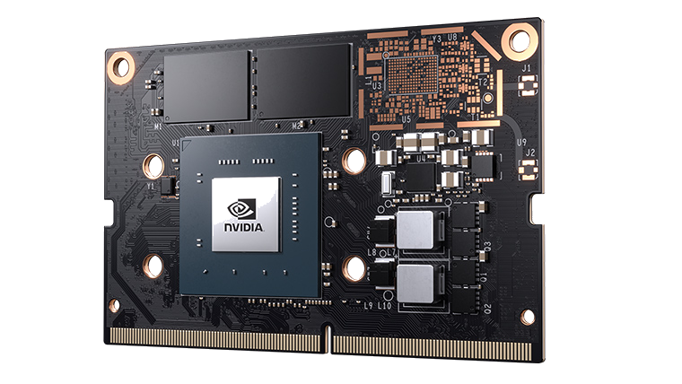
Raspberry Pi
Arduino
Power Connector Module
Micro：bit
Jetson Nano
Notes:
我们今天的话题会先从一个比赛说起。在过去的五年中，大疆一直在举办着一项赛事：RoboMaster 全国大学生机器人大赛。这是目前全球规模最大的激战类机器人赛事，到今年，比赛已经吸引了全球来自 400 所学校的超过 2 万名青年工程师报名，形成了包括冬夏令营、大学生机器人大赛、ICRA AI 挑战赛在内的机器人教育体系。

Slide 12
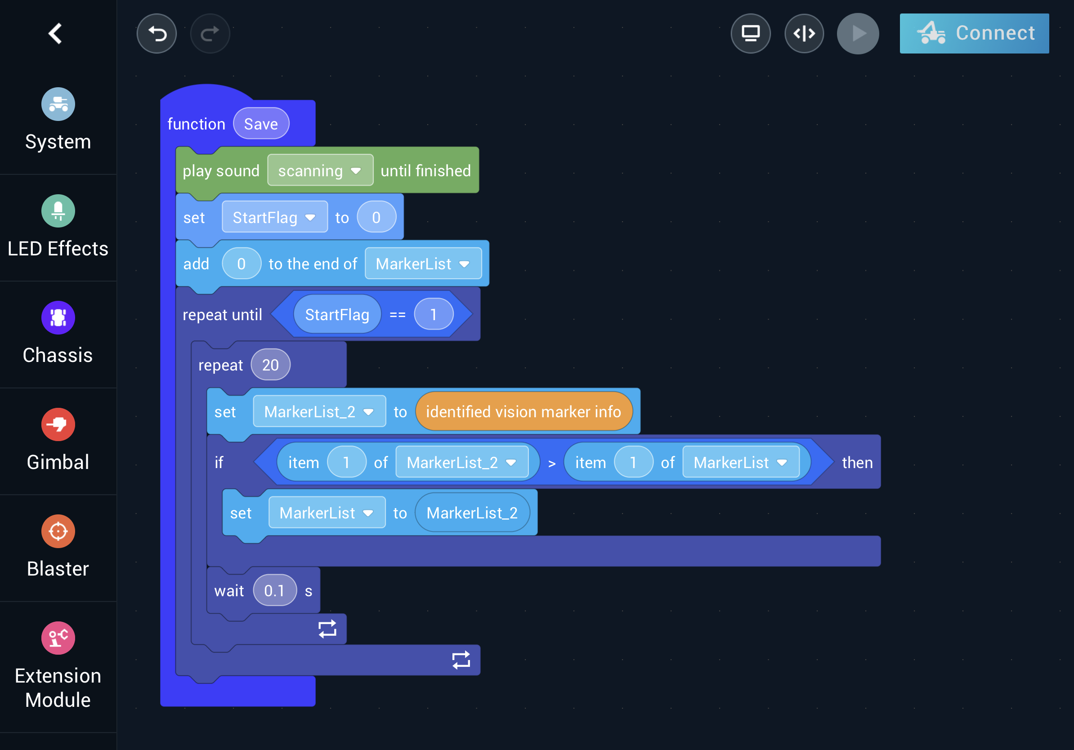
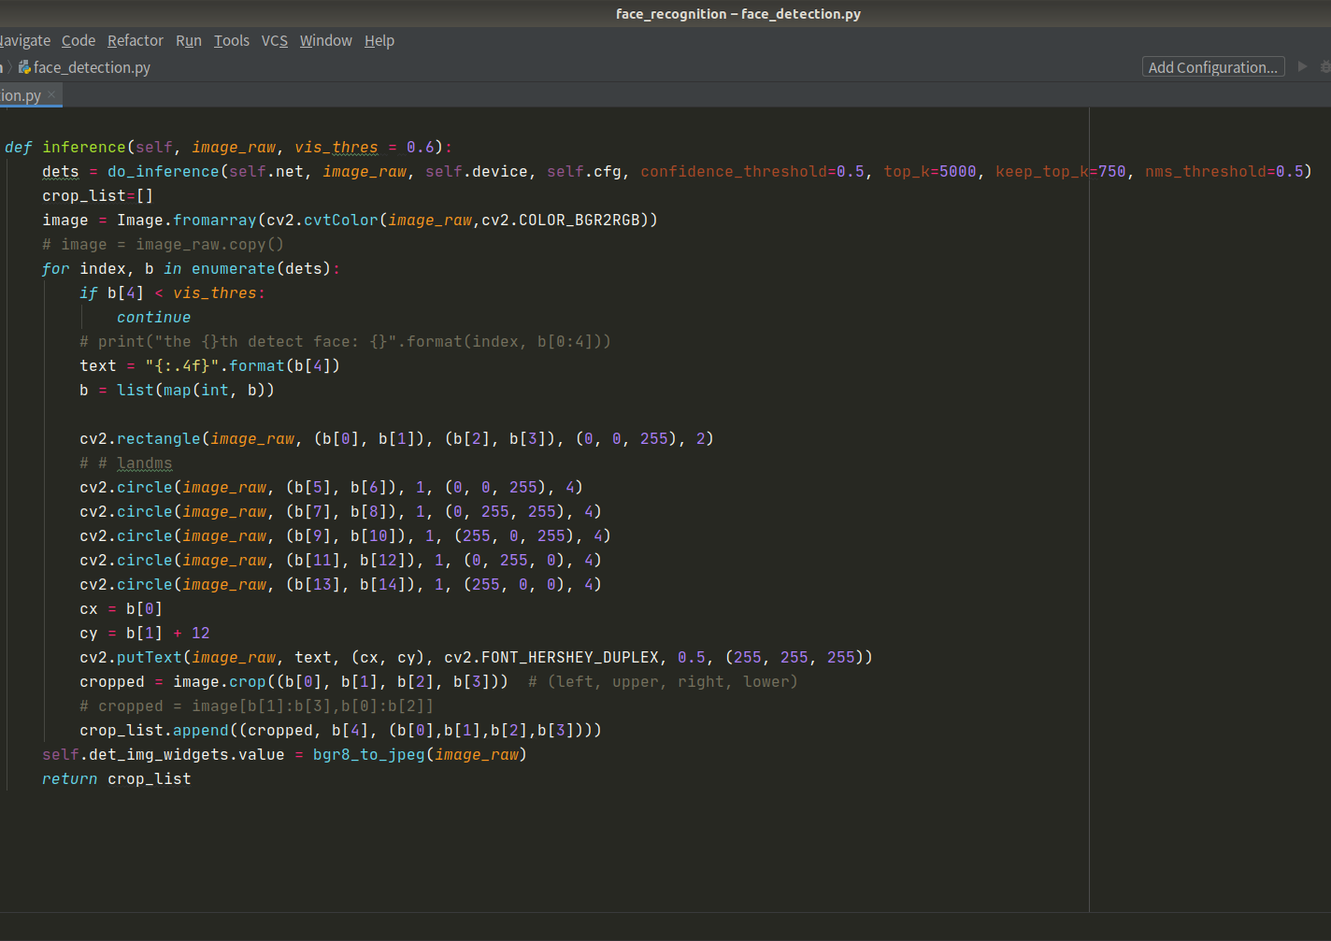
Open SDK
Data Retrieval & Processing
…
Attitude Data
Video & Audio Streaming Data
More
Notes:
编程语言上，机甲大师 S1 支持图形化的 Scratch 与在人工智能领域广泛使用的 Python 两种编程语言。无论是初次接触编程的新手，还是编程达人，都能在机甲大师 S1 上施展才华。

Slide 13
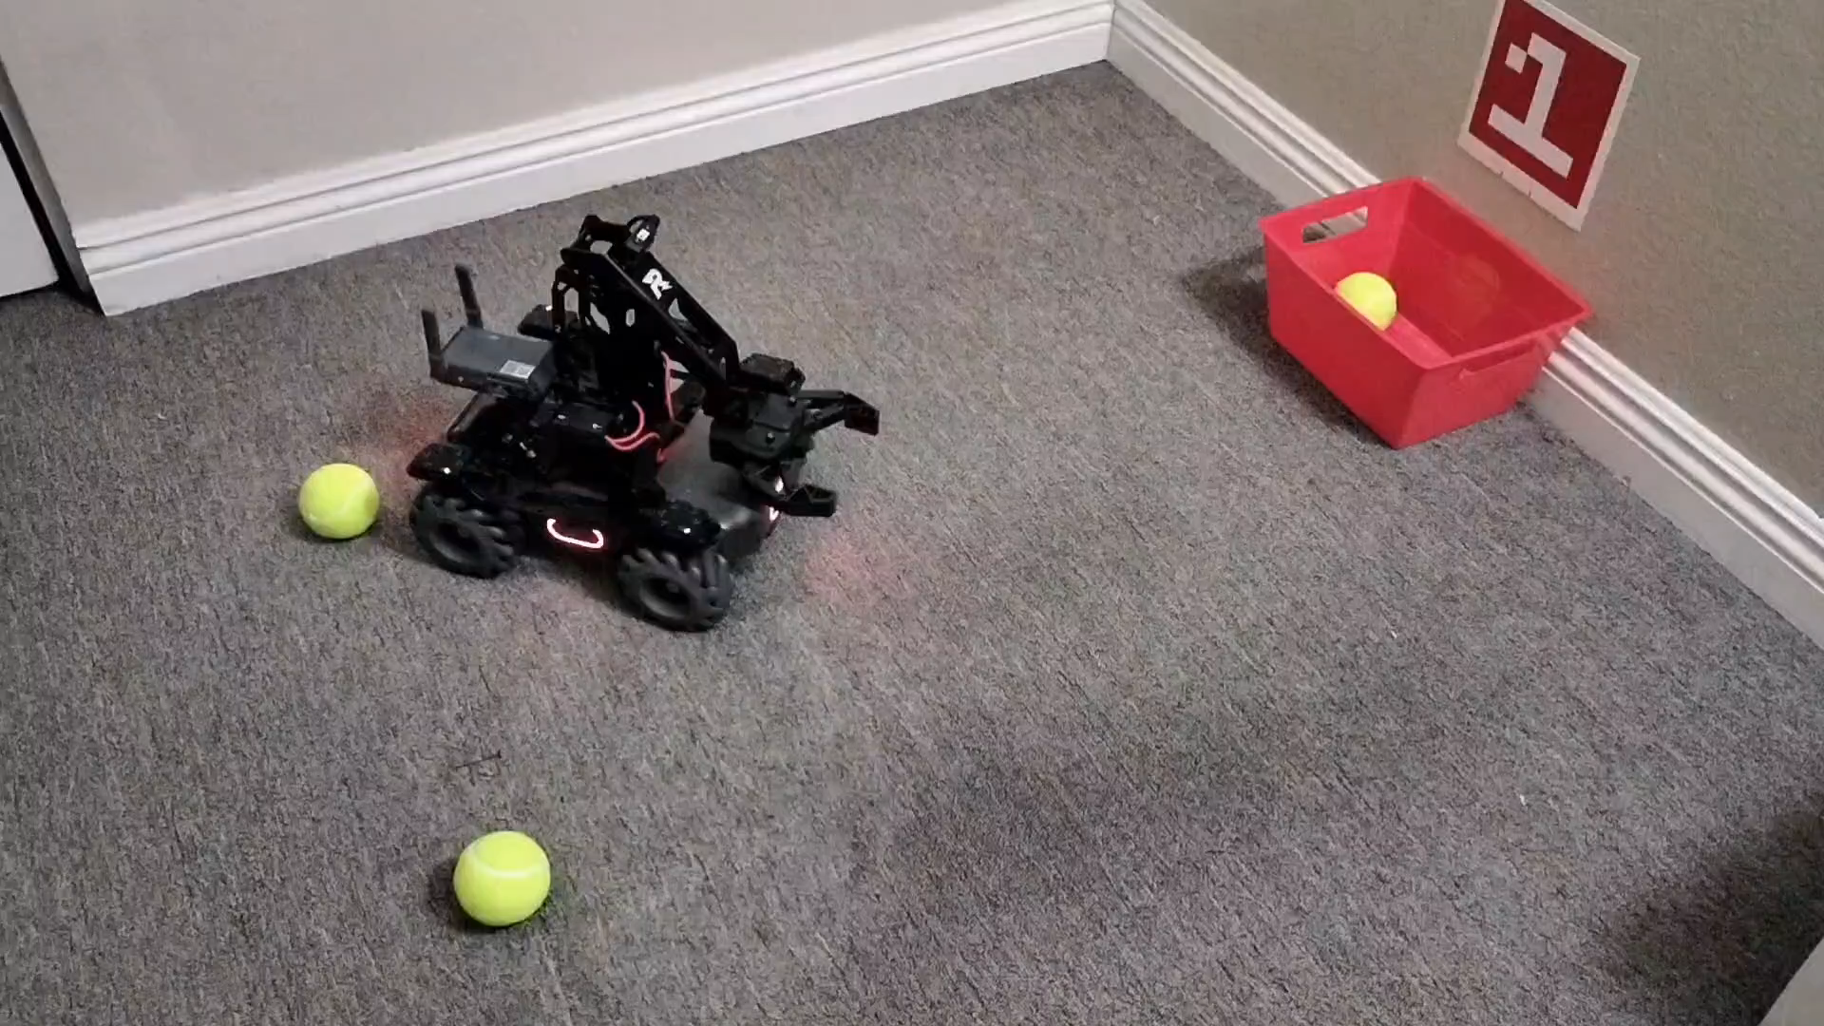
Applications- Fetch Tennis Ball
Notes:
编程语言上，机甲大师 S1 支持图形化的 Scratch 与在人工智能领域广泛使用的 Python 两种编程语言。无论是初次接触编程的新手，还是编程达人，都能在机甲大师 S1 上施展才华。

